Slide 1
Ch4 介质访问控制子层
2．N个站共享一个56kbps的纯ALOHA信道。每个站平均每100秒输出一个1000位的帧，即使前面的帧还没有被送出去，它也这样进行（比如这些站可以将送出的帧缓存起来）。请问N的最大值是多少？
对于纯ALOHA，可用的带宽是
56kb/s*18.4%=10.304kb/s
每个站需要的带宽是
1000/100=10b/s
∴ N=10304/10≈1030
Notes:
2->2->2

Slide 2
Ch4 介质访问控制子层
*17．一个1km长、10Mbps的CSMA/CD LAN（不是802.3），其传播速度为200m/μs。在这个系统中不允许使用中继器。数据帧的长度为256位，其中包括32位的头部、校验和以及其他的开销。在一次成功的传输之后，第一个位时槽将被预留给接收方，以便他抓住信道并发送一个32位的确认帧。假设没有冲突，请问除去开销之后的有效数据率是多少？
电缆的往返传输时延为1km/(200m/us)*2=10μs 。
一个完整的传输有6个过程：
发送方“抓住”电缆（10μs）
发送数据帧（256b/10Mbps=25.6μs）
传输时延（5μs）
接收方“抓住”电缆（10μs）
发送确认帧（3.2μs）
传输时延（5μs）
6阶段的时间总和是58.8μs，这期间共发送224个数据位（224=256-32）
所以，有效数据速率为224b/58.8μs=3.8Mbps
Notes:
19->15->17
“抓住”的意思是指所有其他站都知道该站正在传输数据，所以不会干扰它。(见 CN6E P.213-214)

Slide 3
Ch4 介质访问控制子层
18. 考虑建立一个CSMA/CD网络，在1km的线缆上运行速率为1Gb/s，线缆中间没有中继器。信号在电缆中的速度为200 000km/s。请问最小的帧长度为多少？
对于1km电缆，单向传播时延为1km/(200000km/s)=5μs，往返时延为2τ=10μs
为了能够按照CSMA/CD工作，最小帧的发送时间不能小于10μs
以1Gbps速率工作，10μs可以发送的比特数为
1Gbps*10us=10000位
∴最小帧是10 000位或1250字节
Notes:
21->补充->18

Slide 4

Ch4 介质访问控制子层
19．一个通过以太网传送的IP分组有60字节长，其中包括所有的头部。如果没有使用LLC的话，则以太网帧中需要填补字节吗？如果需要的话，请问需要填补多少字节？
最小以太帧有64字节长，包括帧头部的目的地址、源地址、类型/长度和校验和。由于头部占18字节长，IP分组占60字节长，总的帧长度是78字节，这超过了64字节的最小帧长。因此，不需要填充
Notes:
22->17->19

Slide 5
Ch4 介质访问控制子层
20．以太网帧必需至少64字节长，这样做的理由是，当电缆的另一端发生冲突的时候，传送方仍然还在发送过程中。快速以太网也有同样的64字节最小帧长度限制，但是，它可以以快10倍的速度发送数据。请问它如何有可能维持同样的最小帧长度限制？
快速以太网的电缆最大长度是以太网的1/10
Notes:
23->18->20

Slide 6
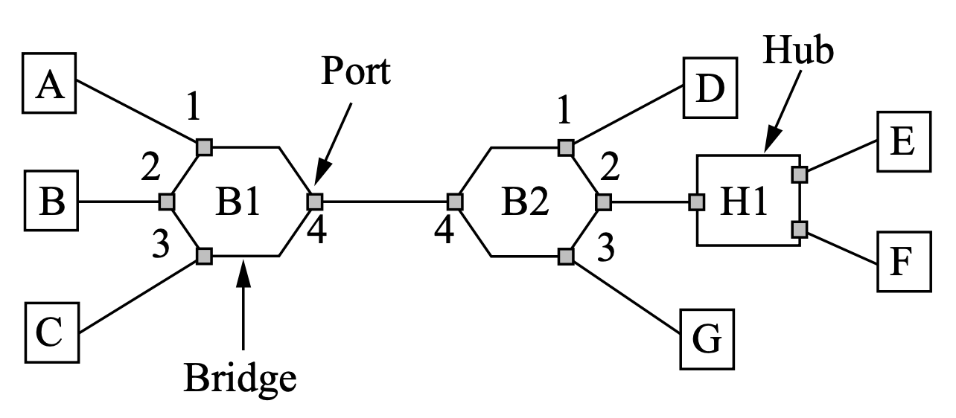
Ch4 介质访问控制子层
43．考虑图4-33(b)中用网桥B1和B2连接的扩展局域网。假设两个网桥的哈希表都是空的。对于下面的传输序列，请列出转发数据包所用的全部端口。
（a）A发送一个帧给C。 （b）E发送一个帧给F。
（c）F发送一个帧给E。 （d）G发送一个帧给E。
（e）D发送一个帧给A。 （f）B发送一个帧给F。
Notes:
37->38->43

Slide 7
Ch4 介质访问控制子层
复习：进入的帧在网桥上的路由过程取决于它源LAN和它的目标LAN
目的LAN与源LAN相同，则丢弃帧
目的LAN与源LAN不同，则转发帧
目的LAN未知，则使用扩散法

Slide 8
Ch4 介质访问控制子层
A
1
A
4
（a）A发送一个帧给C后，网桥B1和B2的哈希表变化情况
B1向端口2，3和4转发该帧，B2向端口1，2和3转发该帧
Notes:
(a) B1 will forward this packet on ports 2, 3, and 4. B2 will forward it on 1, 2
and 3.
(b) B2 will forward this packet on ports 1, 3, and 4. B1 will forward it on 1, 2
and 3.
(c) B2 will not forward this packet on any of its ports, and B1 will not see it.
(d) B2 will forward this packet on port 2. B1 will not see it.
(e) B2 will forward this packet on port 4 and B1 will forward it on port 1.
(f) B1 will forward this packet on ports 1, 3 and 4. B2 will forward it on port
2.

Slide 9
Ch4 介质访问控制子层
A
1
A
4
E
4
E
2
（b）E发送一个帧给F后，网桥B1和B2的哈希表变化情况
B2向端口1，3和4转发该帧， B1向端口1，2和3转发该帧
Notes:
(c) B2 will not forward this packet on any of its ports, and B1 will not see it.
(d) B2 will forward this packet on port 2. B1 will not see it.
(e) B2 will forward this packet on port 4 and B1 will forward it on port 1.
(f) B1 will forward this packet on ports 1, 3 and 4. B2 will forward it on port
2.

Slide 10
Ch4 介质访问控制子层
A
1
A
4
E
4
E
2
F
2
（c）F发送一个帧给E后，网桥B1和B2的哈希表变化情况
B2不向任何端口转发该帧， B1将收不到该帧
Notes:
(c) B2 will not forward this packet on any of its ports, and B1 will not see it.
(d) B2 will forward this packet on port 2. B1 will not see it.
(e) B2 will forward this packet on port 4 and B1 will forward it on port 1.
(f) B1 will forward this packet on ports 1, 3 and 4. B2 will forward it on port
2.

Slide 11
Ch4 介质访问控制子层
A
1
A
4
E
4
E
2
F
2
G
3
（d）G发送一个帧给E后，网桥B1和B2的哈希表变化情况
B2向端口2转发该帧， B1将收不到该帧
Notes:
(e) B2 will forward this packet on port 4 and B1 will forward it on port 1.
(f) B1 will forward this packet on ports 1, 3 and 4. B2 will forward it on port
2.

Slide 12
Ch4 介质访问控制子层
A
1
A
4
E
4
E
2
D
4
F
2
G
3
D
1
（e）D发送一个帧给A后，网桥B1和B2的哈希表变化情况
B2向端口4转发该帧， B1向端口1转发该帧
Notes:
(e) B2 will forward this packet on port 4 and B1 will forward it on port 1.
(f) B1 will forward this packet on ports 1, 3 and 4. B2 will forward it on port
2.

Slide 13
Ch4 介质访问控制子层
A
1
A
4
E
4
E
2
D
4
F
2
B
2
G
3
D
1
B
4
（f）B发送一个帧给F后，网桥B1和B2的哈希表变化情况
B1向端口1，3和4转发该帧， B2向端口2转发该帧
Notes:
(e) B2 will forward this packet on port 4 and B1 will forward it on port 1.
(f) B1 will forward this packet on ports 1, 3 and 4. B2 will forward it on port
2.

Slide 14
Ch4 介质访问控制子层
（a）B1向端口2，3和4转发该帧，B2向端口1，2和3转发该帧
（b）B1向端口1，2和3转发该帧，B2向端口1，3和4转发该帧
（c）B1将收不到该帧， B2不向任何端口转发该帧
（d）B1将收不到该帧， B2向端口2转发该帧
（e）B1向端口1转发该帧， B2向端口4转发该帧
（f）B1向端口1，3和4转发该帧， B向端口2转发该帧

Slide 15
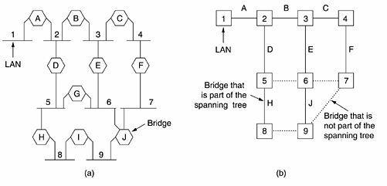
Ch4 介质访问控制子层
*49．在4.8.3中提到，一些网桥甚至可能不会出现在生成树中。请描述一个场景，其中一个网桥可能无法出现在生成树中
上图中网桥G可能无法出现在生成树中
Notes:
38->40->49

Slide 16
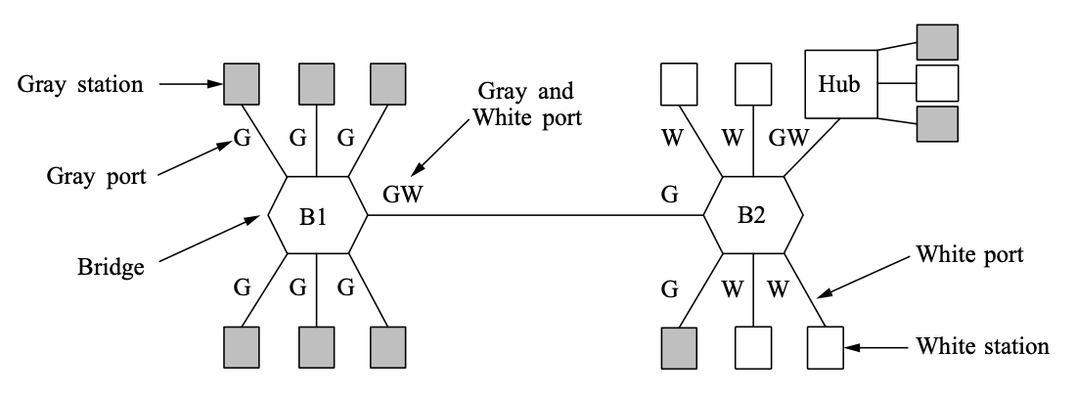
Ch4 介质访问控制子层
*50．为了使得VLAN可以工作，在交换机和网桥内部需要有相应的配置表。如果图4-39中的VLAN使用集线器而不是分支的电缆，那会怎么样呢？集线器也需要配置表吗？为什么需要，或者为什么不需要？
Notes:
44->41->50

Slide 17
Ch4 介质访问控制子层
不需要。
集线器只是将所有的输入线连接起来，不需要配置。集线器中无路由，进入集线器中的每一帧将被发送的所有其他的线路上。

Slide 18
补充题. 考虑在一条1km长的电缆（无中继器）上建立一个1Gbps速率的CSMA/CD网络。信号在电缆中的速度为200 000km/s。请问最小的帧长度为多少？

Slide 19
38．考虑图4.41(b)中用网桥B1和B2连接的扩展局域网。假设两个网桥的哈希表都是空的。对于下面的传输序列，请列出转发数据包所用的全部端口。

